Slide 1

Dynamic Programming-quy hoạch động (DP)
PHÂN TÍCH VÀ THIẾT KẾ THUẬT TOÁN CS112.L21.KHCL.N03

Slide 2
Nội dung
Giới thiệu
Memoization
Tabulation
Ưu và nhược điểm
Bài tập

Slide 3
Giới thiệu
Chia một vấn đề thành những vấn đề nhỏ và cách tối ưu để giải quyết vấn đề đó dựa trên cách tối ưu để giải quyết những vấn đề nhỏ

Slide 4
Sự khác nhau giữa DP và Divide and Conquer
Divide and Conquer
Hoạt động trên cách chia một vấn đề thành những vấn đề nhỏ hơn, giải quyết vấn đề đó rồi tổng hợp lại những lời giải đó
Những vấn đề con độc lập với nhau

Slide 5
Sự khác nhau giữa DP và Divide and Conquer
DP
Là Divide and Conquer nhưng có thể giải quyết những vấn đề con nằm đè lên nhau
DP là sắp xếp những thuật toán sao cho tránh tính toán lại một công việc nhiều lần.

Slide 6
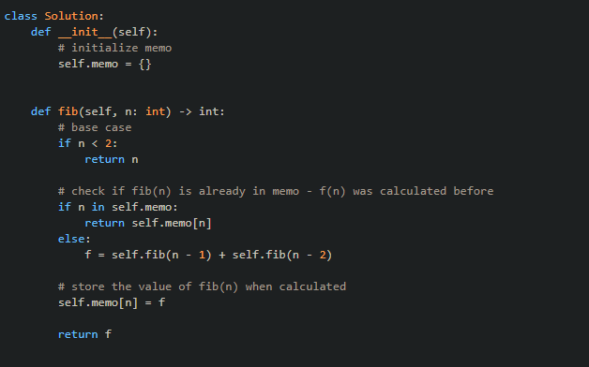
Memoization
Ví dụ:Tính toán số fib(k)
lưu trữ kết quả của các câu gọi function và trả về các kết quả này khi function được gọi với cùng input đã gọi.
Cách tiếp cận top-down này bắt đầu ở node gốc và tính toán những vấn đề con từ node lá ngược trở lại lên node gốc

Slide 7
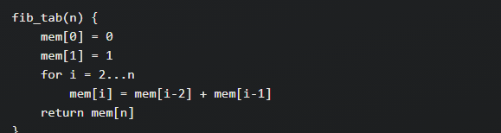
Tabulation
Ví dụ: Tính toán số fib(k)
Tương tự như memoization. Tabulation trọng tâm vào làm “đầy bảng”, cho tới khi đạt được kết quả cần tìm. lưu trữ các giá trị từ dưới lên trên
Cách tiếp cận bottom-up này đi từ những node lá tới khi đạt được nốt gốc.

Slide 8
Ưu và nhược điểm
Memoization
Dễ dàng để thiết lập
Có thể bị tràn bộ nhớ stack
Hy sinh bộ nhớ cho thời gian
Khó để xóa những lưu trữ không cần thiết
Tabulation
Dễ dàng điều khiển dữ liệu được lưu trữ
Phải giải quyết từ dưới lên

Slide 9
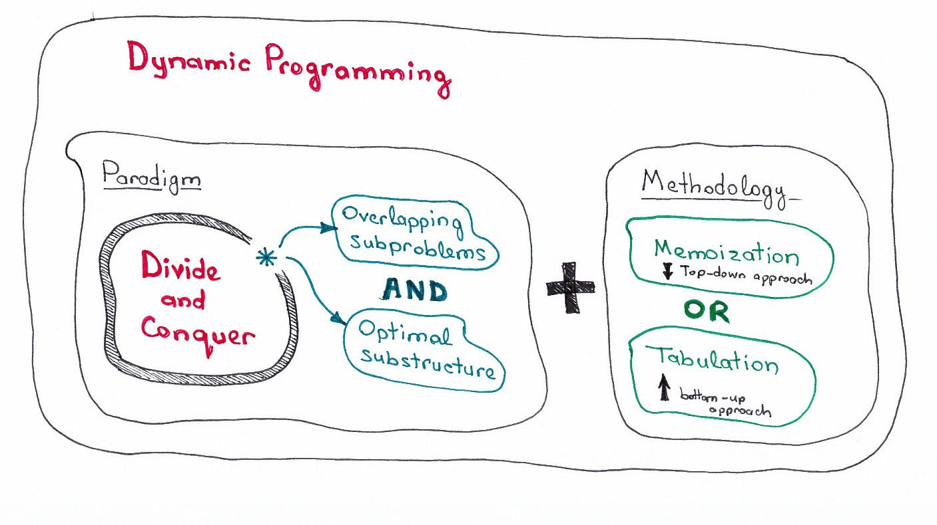
Khi nào dùng Dynamic Programming
Lời giải của mỗi bài toán con có thể được kết hợp để giải quyết bài toán lớn được phân rã.
Các bài toán con phụ thuộc lẫn nhau.

Slide 10
Bài tập:
Mã giả cho giai thừa số n theo 1 trong 2 cách vừa được đề cập trên.
Nộp bài dưới tên CS112.L21.KHCL.TênNhóm.pdf về địa chỉ : Nhomcs115@gmail.com

